Slide 1
HEAL NOW – Kooperációs Dokumentum (HU)
HEAL NOW – Kooperationsagenda (HU)
Tóth Dóra

Slide 2
Magyar szakértői csapat Ungarisches Expertenteam
MEMT / Ungarischer Verband für Gesundheitsmanagement:
egészségügyi menedzsment / Gesundheitsmanagement
egészségügyi szakértelem, rendszerismeret / Gesundheitskompetenz, Systemwissen
HMI:
határmenti demográfiai szakértelem / grenzüberschreitendes demographisches Fachwissen
Jogszabályi környezet feltárása / Erkundung des rechtlichen Umfelds

Slide 3
Cooperation Agenda lépései Der Weg zur Kooperationsagenda
Szakirodalom kutatás előkészítése- módszertan meghatározás, kulcsszavak, adatbázisok, priorizálás / Literaturrecherche – Definition der Methodik, Datenbanken, Priorisierung
Nyers adatok leválogatása, adatszerkezet meghatározása / Extraktion von Rohdaten, Definition der Datenstruktur
Katasztertérkép kialakítása / Entwicklung einer Katasterkarte
Mélyinterjú kérdések előkészítése- tartalmi váz, konkrét kérdések, interjú alanyok kijelölése / Vorbereitung für Tiefeninterviews – inhaltliche Gliederung, Fragen, Auswahl der zu befragenden
Mélyinterjúk elkészítése személyesen / persönliche Durchführung der Tiefeninterviews
Interjúk feldolgozása, összegzése / Auswertung und Zusammenfassung der Interviews
Szocio-ökonómiai indikátorok meghatározása- szükséges adatkörök leválogatása / Ermittlung von sozioökonomischen Indikatoren – Auswahl der notwendigen Datensätze
Adatok kiértékelése, vizualizálása, összehasonlítása / Auswertung, Visualisierung, Vergleich

Slide 4
Cooperation Agenda tartalma Inhalt der Kooperationsagenda
A HATÁR MENTI RÉGIÓ EGÉSZSÉGÜGYI ÉS SZOCIÁLIS KÖRÜLMÉNYEI / sozioökonomische Merkmale der Grenzregion
1.1.1 A határtérség demográfiai jellemzői / demographische Merkmale
A következő mutatók, indikátorok vizsgálata / Untersuchung folgender Indikatoren:
• népességszám nem és korcsoportok szerint / Bevölkerung nach Alter und Geschlecht
• születési arányszám / Geburtenrate
• halálozási arányszám, teljes termékenységi ráta / Sterberate, Fruchtbarkeitsrate
• természetes népszaporulat / natürliches Bevölkerungswachstum
• öregedési index / Alterungsindex
• teljes függőségi ráta / Gesamtabhängigkeitsquote
• migrációs ráta / Migrationsrate

Slide 5
Demográfiai adatok Demographische Daten
A 2020. év végi adatok szerint a Nyugat-Dunántúlon összesen 989.476 fő él. / Ende 2020 leben laut Statistik 989.476 Personen in Westtransdanubien.
A három magyarországi NUTS3 régió (a továbbiakban: megyék) közül Győr-Moson-Sopron megye ad otthont a határ menti régió magyar oldalán élő lakosság közel felének (462.474 fő). / Von den drei angrenzenden Komitaten lebt fast die Hälfte der ungarischen Grenzbevölkerung im Komitat Györ-Moson-Sopron.
Vas megyében 251.719 fő, Zala megyében 275.283 fő él. / Das Komitat Vas hat 251.719 und das Komitat Zala 275.283 Einwohner.
A 2016 és 2020 közötti időszakban, a népesség regionális szinten stagnált, de megyénként változott a népességszám. Győr-Moson Sopron megye népességnövekedést könyvelhetett el, míg Vas megyében 1%-kal csökkent a lakosság száma Zala megyében 2,1-al a vizsgált 5 év alatt. / Von 2016 – 2020 stagnierte die Bevölkerungszahl im Land, variierte aber je nach Komitat. Während die Zahl in Vas (1%) und Zala (2,1%) abnahm, stieg sie in GMS.

Slide 6
Demográfiai statisztikák Demographische Statistik

Slide 7
Demográfiai statisztikák Demographische Statistik

Slide 8
Demográfiai statisztikák Demographische Statistik

Slide 9
A magyar határ menti térség lakosságának életszínvonala / Lebensstandard der in der Grenzregion lebenden ungarischen Bevölkerung
Az életszínvonal és az azt meghatározó társadalmi, anyagi és életmódbeli tényezők komoly hatással vannak az adott népesség egészségi állapotára. / Der Lebensstandard mitsamt der sozialen, materiellen und lebensstilbezogenen Faktoren haben einen großen Einfluss auf den Gesundheitszustand bestimmter Bevölkerungsgruppen.
Egyértelműen kimutatható pozitív kapcsolat az oktatás és a gazdasági, társadalmi, fizikai és mentális jólét között. / Es besteht ein positiv korrelierender Zusammenhang zwischen Bildung und wirtschaftlichem, sozialem, körperlichem und geistigem Wohlbefinden.
Az egyik leggyakrabban használt - bár erősen gazdaságcentrikus - mutató a társadalmi-gazdasági jólét mérésére az egy főre jutó bruttó hozzáadott érték (PPP). / Einer der am häufigsten verwendeten Indikatoren zur Messung des sozioökonomischen Wohlstands ist die Bruttowertschöpfung pro Kopf.
Az életszínvonalhoz még hozzátartozik a munkanélküli. / Die Arbeitslosenquote wirkt sich auch auf den Lebensstandard aus.

Slide 10
Életszínvonal statisztikák Statistik zum Lebensstandard

Slide 11
Életszínvonal statisztikák Statistik zum Lebensstandard

Slide 12
Életszínvonal statisztikák Statistik zum Lebensstandard

Slide 13
2. Az osztrák-magyar határtérségben működő köz- és magán egészségügyi ellátórendszer intézményi struktúrájának bemutatása / Darstellung der institutionellen Struktur des Gesundheitswesens (öffentlich und privat) in der österreichisch-ungarischen Grenzregion
Ebben a fejezetben kerül sor az egészségügyi ellátás intézményi struktúrájának felmérésére a határtérségre vonatkozóan, beleértve a járóbeteg, illetve a fekvőbeteg szakellátást, a magán- és állami létesítményeket, a kapcsolódó kapacitásokat, továbbá a jelenlegi egészségügyi infrastruktúra elérhetőségét. / Dieses Kapitel beschreibt die institutionelle Struktur der Gesundheitsversorgung, einschließlich der ambulanten und stationären spezialisierten Versorgung, der privaten und öffentlichen Einrichtungen inklusive Kapazitäten und Verfügbarkeit der Infrastruktur.
A két központi téma a sürgősségi ellátás és a betegszállítás (mentés). / Die beiden zentralen Themen sind die Notfallversorgung und der Patiententransport (Krankenwagen).

Slide 14
Várható élettartam, leggyakoribb betegségek, fő egészségügyi ellátók Lebenserwartung, häufigste Erkrankungen, wichtigste Gesundheitsdienstleister
Az adatok szerint a várható élettartam - mind a férfi, mind a női népességben a regionális szinten - 2001 és 2019 között valamivel magasabb, mint az ország más részein. / Die Daten zeigen, dass die Lebenserwartung im Grenzraum zwischen 2001 und 2019 leicht höher ist als in anderen Teilen des Landes.
A várható életévek folyamatosan Győr-Moson-Sopron megyében a legmagasabbak a vizsgált megyék közül. / Die Lebenserwartung im Komitat Györ-Moson-Sopron ist dabei am höchsten.
Ezzel szemben, ha összehasonlítjuk az adatokat az osztrák országos statisztikákkal, akkor egyértelmű, hogy a magyarországi rész nagy lemaradással rendelkezik (az osztrák adatok Burgenlandban és Alsó-Ausztriában tartalmazhatnak némi eltérést az országos számokhoz képest). / Verglichen mit nationalen Statistiken Österreichs zeigt sich jedoch, dass der ungarische Teil weit hinterherhinkt (leichte Datendiskrepanzen auf nationaler/regionaler Ebene in Österreich möglich).

Slide 15
Várható élettartam Lebenserwartung

Slide 16
5 leggyakoribb megbetegedés Die 5 häufigsten Erkrankungen

Slide 17
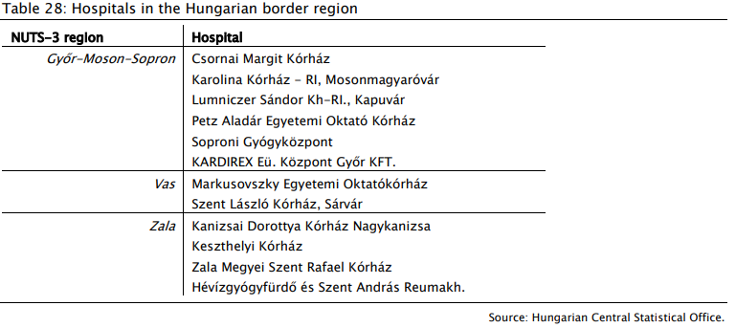
Kórházak és kapacitásuk Krankenhäuser und ihre Kapazitäten
Összesen 12 kórház van az elemzésbe bevont Magyar Határmenti Régióban, amely a már említett NUTS-3 régiókból áll, regionálisan az alábbiak szerint megoszolva. 2020-tól ezek a kórházak összesen 7 122 kórházi ágyat biztosítanak, ami körülbelül 7,1 ágynak felel meg 1000 lakosra vetítve. / In der einbezogenen Grenzregion gibt es auf ungarischer Seite insgesamt 12 Krankenhäuser, welche sich wie untenstehend verteilen. Mit Stand 2020 stellen diese insgesamt 7.122 Betten bereit, was etwa 7,1 Betten/100 Einwohner entspricht.

Slide 19
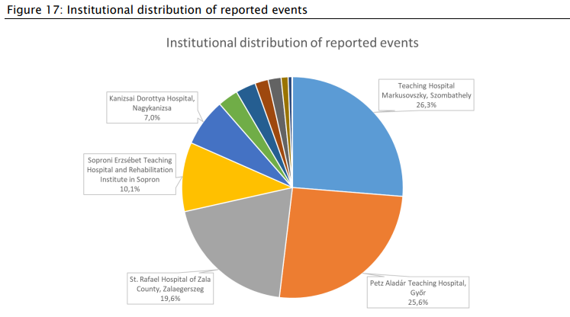
Betegellátás / Pflege von Patienten
Adataink a Nyugat-dunántúli régió közfinanszírozott ellátást nyújtó fekvőbeteg-ellátó intézményeiből származnak. / Die Daten stammen aus öffentlich finanzierten stationären Pflegeeinrichtungen in Westtransdanubien.
Tizenkét ilyen intézmény adatait dolgoztuk fel. / Daten von 12 Einrichtungen wurden verarbeitet.
A legtöbb a bejelentett esetek nagy része a megyei fővárosokban található megyeközponti kórházakból származott az időszakban. / Die meisten gemeldeten Fälle stammen aus Bezirkskrankenhäusern der Bezirkshauptstädte.

Slide 20
Mélyinterjúk Tiefeninterviews
Ehhez a fejezethez elsősorban arra összpontosítottunk, hogy megkérdezzünk olyan embereket, akik egy egészségügyi intézmény vezető igazgatójaként dolgoznak. intézményekben dolgoznak az osztrák-magyar határvidéken, a 2 napos interjúidőszakban a csapat 4 interjút készített. interjút készített az alább felsorolt személyekkel: / Hier konzentrierten wir uns auf die Befragung von leitenden Angestellten in Gesundheitseinrichtungen. Dabei führte das Team während des zweitätigen Befragungszeitraums vier Interviews mit untenstehenden Personen durch:
Dr. Benedek Zoltán; a kapuvári Lumniczer Sándor Kórház és Rendelőintézet főigazgatója / Generaldirektor des Krankenhauses Lumniczer Sándor in Kapuvár
Dr. Ringelhan Birgit; főorvos; Soproni Erzsébet Oktatási Központ Patológiai Osztálya / Chefärztin der pathologischen Abteilung des Elisabethenlehrkrankenhauses Sopron
Dr. Nagy Lajos; a Markusovszky Oktatókórház főigazgatója, Szombathely / Generaldirektor des Markusovszky Lehrkrankenhauses in Szombathely
Dr. Kránicz Ágota; a Hévízi Gyógyfürdő és Szent András Kórház orvos-igazgatója / medizinischer Direktor des Hévízer Heilbades und des Szent András Krankenhauses
Az interjúra felkért személyek mély és értékes információkat tudtak adni a magyarországi mentés helyzetéről: / Folgende Personen konnten weiters wertvolle Informationen über die Situation des Rettungswesens in Ungarn liefern: Hüse-Nyerges Enikő, dr. Golopencza Pál, dr. Gecse Krisztián, dr. Nagy Lajos.

Slide 21
Fő tanulságok die wichtigsten Erkenntnisse
Elsősorban a Nyugat Magyarországi régión belüli kooperáció kiépítésére van szükség / auch die Zusammenarbeit innerhalb der Region Westungarn muss ausgebaut werden
Telemedicina, adatok küldése nehezen megoldott- IT háttér nem megfelelő sok egészségügyi ellátónál / Telemedizin und Datenübertragung ist schwierig – IT-Ausstattung ist bei vielen Gesundheitsdienstleistern nicht ausreichend
A mentők nem léphetik át a határt- hosszabb mentési idő lehet emiatt / Krankenwägen können die Grenze nicht passieren – längere Anfahrtswege
Főleg jogi akadályok és bürokratikus okok állnak a fejlesztés, előrelépés útjában / rechtliche und bürokratische Hindernisse stehen der Entwicklung im Weg
Sürgősségi és háziorvosi ellátásban is nehézkes a határon túli kommunikáció, ez sokszor vizsgálat ismétléshez vezet / grenzüberschreitende Kommunikation in der Notfallversorgung sowie der hausärztlichen Versorgung ist schwierig - Doppelbefundungen
Orvos és szakápoló hiány- kiáramlás miatt / Mangel an Ärzten und weiterem Fachpersonal
Nyelvi akadályok / Sprachbarrieren

Slide 22
A jövőre nézve Ausblick
Konkrét javaslat a határon átívelő mentésre / konkreter Vorschlag für einen bilateralen Rettungsvertrag
Minden interjú alany pozitívan áll hozzá a jövőbeli együttműködésre / positive Einstellung aller Befragten zu zukünftigen Kooperationen
Nyelvi tanfolyamok szervezése az egészségügyi dolgozóknak több intézményben / Organisation von Sprachkursen für Personal mehrerer Gesundheitseinrichtungen
TETRA mentési rendszer elérhető mindkét országban / TETRA-Rettungssystem in beiden Ländern verfügbar
Sopron- Wiener Neustadt pilot jó példa!!→együttműködés itt már megkezdődött / Pilotprojekt zwischen Wr. Neustadt und Sopron ist ein gutes Beispiel für weitere Projekte

Slide 23
Köszönöm a figyelmet!
Herzlichen Dank für Ihre Aufmerksamkeit

